Slide 1
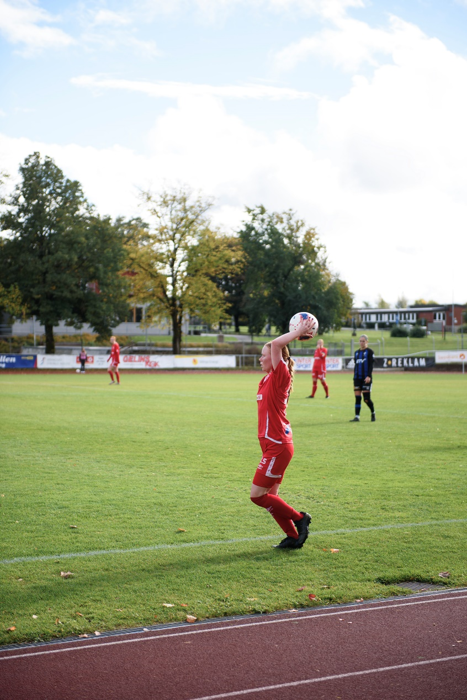
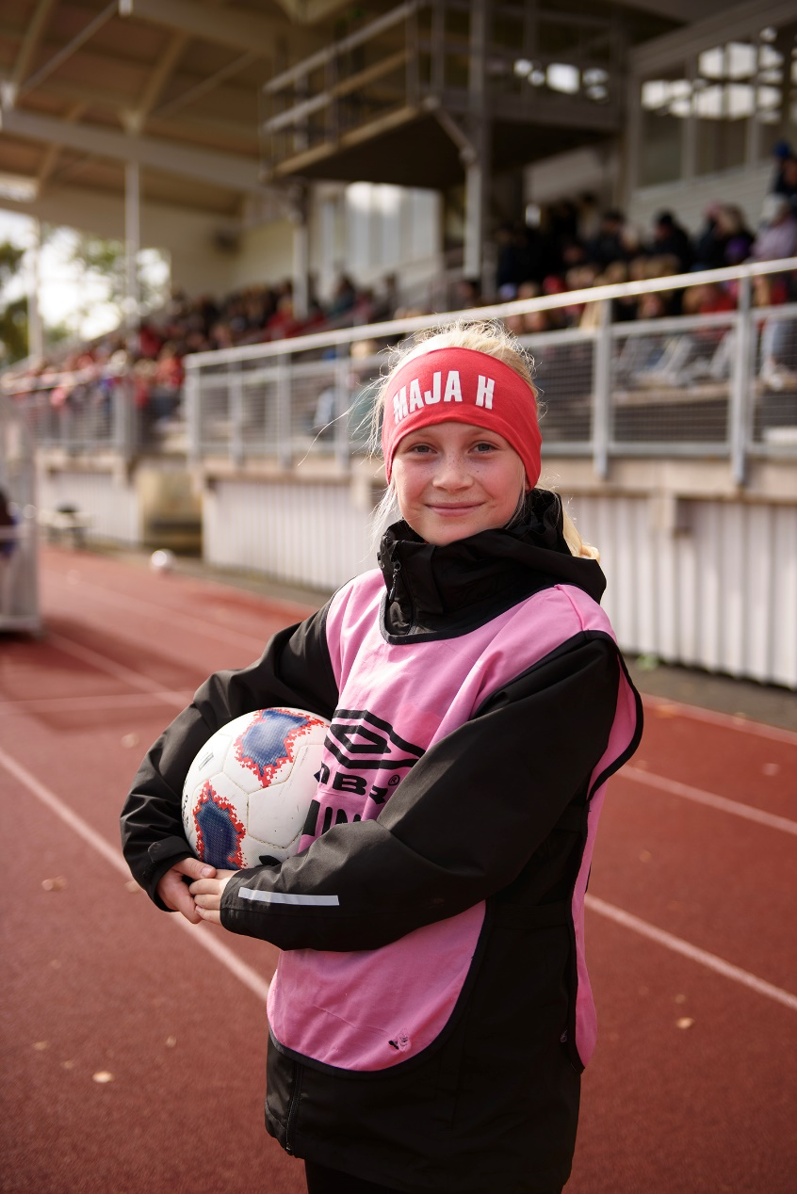
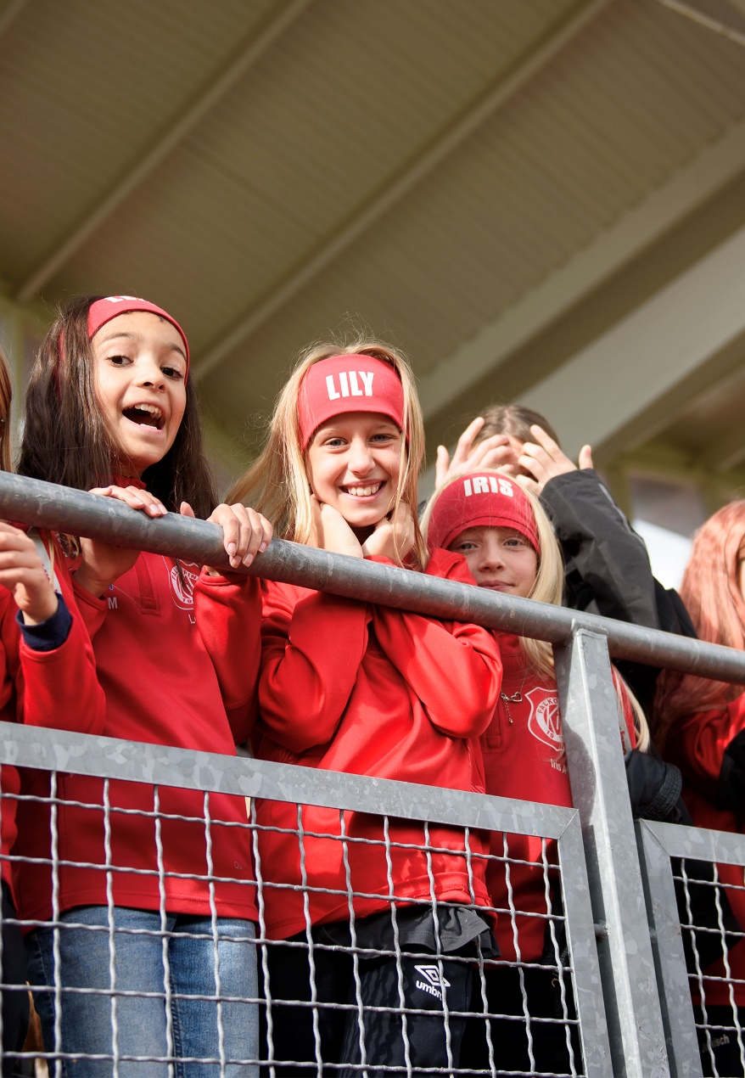

VÄLKOMNA TILL FÖRÄLDRAMÖTE 2025

Slide 2
Röda tråden
FKIK:s klubbidé
• Att få befintliga och nya medlemmar att trivas och stanna i föreningen.
• Att bedriva barn och ungdomsfotboll med inriktning på bredd och långsiktig kvalité.
• Att erbjuda ledarutbildningar och därigenom utveckla bra ledare.
• Att ha ett starkt representationslag där spelare och ledare är goda förebilder.
• Att genomföra attraktiva fotbollsarrangemang för barn-, ungdoms- och seniorfotboll.
• Att alltid sträva mot en god ekonomi och en ändamålsenlig organisation.
• Representationslaget (senior) är det enda laget i föreningen med ett sportsligt resultatkrav.
• Alla respekterar, oavsett kön, etnisk tillhörighet, religion eller annan trosuppfattning, funktionsnedsättning, sexuell läggning eller ålder.
• Att ha roligt tillsammans gör att motivationen för fotboll ökar

Slide 3
Fotbollskultur
Ledare
Leder laget i en positiv anda.
Skapar goda relationer med motståndarlagets ledare.
Stöttar och respekterar domarens beslut.
Tänker på att träning och match är tillfälle för lärande.
Inkommer till kansliet med utdrag ur belastningsregistret. (Gäller så väl ledare som kringfunktioner)
Spelare
Berömmer och uppmuntrar sina lagkamrater.
Respekterar och är schysst mot motståndarna.
Lyssnar på och respekterar domaren.
Supportrar/Föräldrar
Hejar på hela laget.
Stöttar och respekterar ledarna.
Låter spelarna själva fatta sina beslut under matcherna.
Respekterar domslut och håller god ton.
Kommer ihåg att de är förebilder för spelarna.

Slide 4
Spelarens ansvar
Att ha roligt tillsammans ökar motivation och gemenskap.
• Håller tider till träning, samling till match och annan övrig klubbverksamhet.
• Hjälper till att ta fram och plocka tillbaka material till träning och match.
• Hjälper till att grovstäda och hålla ordning i omklädningsrummet vid träning och match samt i materielrum, klubbhuset och andra lokaler som nyttjas.
• Deltar i den obligatoriska domarutbildningen med syfte att öka sina regelkunskaper. Föreningen ser mycket positivt på att aktiva spelare efter genomgången domarutbildning dömer matcher för barn- och ungdomslag.
• Är medveten om att man representerar föreningen när man bär klubboverall eller andra föreningskläder. Detta gäller även utanför föreningens egen verksamhet.
• Betalar eventuella spelaravgifter för cuper och läger

Slide 5
Vårdnadshavares ansvar
• Delta vid lagets möten för vårdnadshavare, minst en representant per spelare
• Ta del av information från laget och föreningens hemsida, Laget.se
• Informerar tränare och ledare om det är något de bör känna till om spelaren (foto/sociala medier, allergi, annat av vikt)
• Delta med gemensamma arbetsinsatser vid föreningens arrangemang:
o Klassbollen
o Källby-lägret
o Hjälpa till vid A-lagets hemmamatcher (Kiosk/Entré)
• Se till att det egna barnet/ungdomen har skjuts till och från träningar, hemma-/bortamatcher samt cuper och andra aktiviteter.
• Som vårdnadshavare vara delaktig i lagets olika ansvarområden så som:
o Bemanna föreningsarrangemang som kräver medverkan av vuxna.
o Samordna tvätt av matchställ.
o Ta ansvar för andra uppgifter som laget kommer överens om

Slide 6
Ledarstab
XXXXXXXXXXX

Slide 7
Träningar och matcher
XXXXXXXXXXX

Slide 8
Cuper och läger
XXXXXXXXXXX

Slide 9
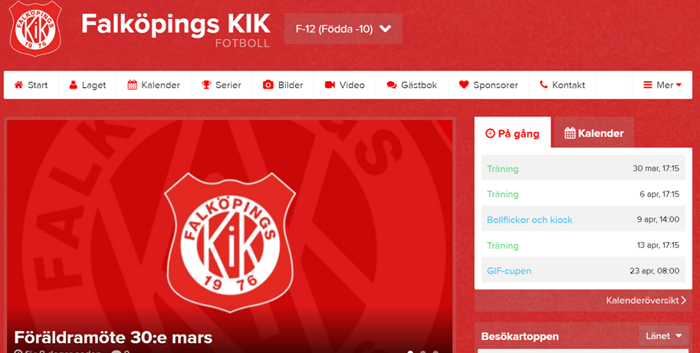
Information och kommunikation
XXXXXXXXXXX

Slide 10
Medlemsavgifter
Medlemsavgift betalas 2 gånger på år – en gång i februari och en gång i augusti.
Aktuella medlemsavgifter finns på Falköpings KIK:s hemsida.
Medlemsavgifterna varierar beroende på ålder.
Falköpings KIK har valt att ha två medlemsavgifter på ett år. Detta för att det inte ska bli så kostnadstungt vid ett och samma tillfälle. Men även utifrån att vi har många tjejer som börjar mitt i säsongen i samband med till exempel Klassbollen. Då behöver man bara betala för halva säsongen. Samma sak om man väljer att sluta mitt under pågående säsong. Vi ser detta som fördelaktigt för flera av våra medlemmar.

Slide 11
Övrigt
Domarinsatser
Klubbkollektion
Heja på A-laget
Övriga frågor

